Slide 1
FULL STACK FRONTEND
Clase 2
HTML 2

Slide 2

Continuando con HTML

Slide 3
Les damos la bienvenida
Vamos a comenzar a grabar la clase

Slide 4
Clase 01
Clase 02
Clase 03
HTML 1 - Conceptos básicos de HTML
Conceptos básicos de la web
Proyecto web: ¿qué es?
Concepto Cliente/Servidor
Introducción a HTML. Etiquetas básicas y atributos.
HTML 2 - Continuando con HTML
Listas y enlaces.
Rutas absolutas y relativas.
Elementos en bloque y en línea.
HTML 3 - Multimedia y Tablas
Multimedia con HTML: imágenes, video, audio, iframes.
Tablas.
Herramienta de inspección.
Validación de nuestro HTML.

Slide 5
Listas
Tipos de listas

Slide 6
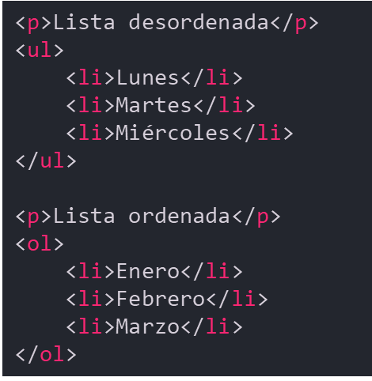
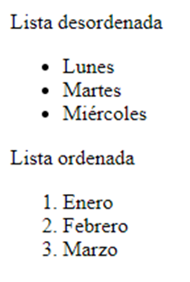
Listas
Utilizan las etiquetas <ul>: lista desordenada (unordered list) u <ol>: lista ordenada (ordered list).
Cada elemento de la lista se representa con <li> y su padre siempre tiene que ser una etiqueta <ol> o <ul>.

Slide 7
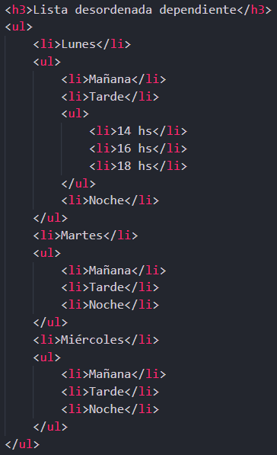
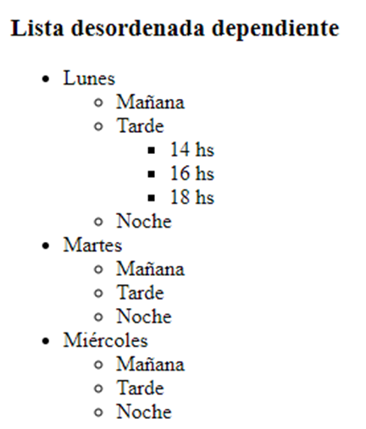
Listas dependientes
También podemos crear listas dependientes, simplemente agregando más elementos <ul> u <ol> según corresponda.
Nada impide utilizar una lista dentro de otra lista. Este concepto se conoce como “listas anidadas” o listas dependientes y puede ser útil cuando enumeramos ítems que contienen sub-items.
Notes:
Más info: Listas con formato: https://developer.mozilla.org/en-US/docs/Web/HTML/Element/ul (de igual forma, lo vemos en CSS)

Slide 8
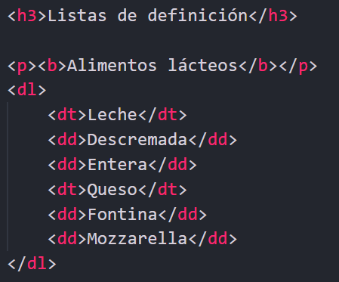
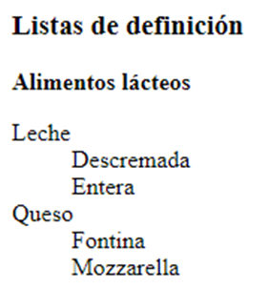
Listas de definición
Las listas de definición son otro tipo de listas interesantes:

Slide 9
Enlaces

Slide 10

Enlaces absolutos y relativos
Permiten vincular unas páginas con otras. Para hacer esto utilizamos el elemento <a> con el atributo href (Hypertext Reference). Hay 3 tipos de enlaces:
Absoluto: es un enlace que incluye todas las partes de una URL.
Relativo: hace referencia a un recurso que se encuentra en una posición relativa a nuestra URL.
(Sigue en la diapositiva siguiente)

Slide 11


Enlaces internos
Enlaces internos (anclas): Se utiliza para indicar un elemento dentro de la misma página, dirigiéndose a un sector específico. Para utilizarlo necesitamos el enlace propiamente dicho y el nombre (name) del ancla al cual debemos dirigirlo.
Se pueden vincular a anclas dentro de la página de destino:
Al igual que en los enlaces internos marcamos la sección con un ancla:

Slide 12
Enlaces (Atributos)
Dentro de los atributos principales de los enlaces podemos encontrar:
Atributo | Características
download | Especifica cuál es el objetivo que se descargará cuando un usuario haga clic en el hipervínculo.
href | Especifica la URL de la página a la que se dirige el enlace.
target | Especifica dónde abrir el documento vinculado. Algunas de las opciones son: _blank: Abre el documento vinculado en una nueva ventana o pestaña _self: Abre el documento vinculado en el mismo marco en el que se hizo clic (predeterminado).
title | Especifica información adicional sobre un elemento. La información generalmente se muestra como un texto de información sobre herramientas cuando el mouse se mueve sobre el elemento.
Si aún no tenemos definido a dónde queremos hacer un hipervínculo podemos colocar dentro del atributo href el valor #.

Slide 13
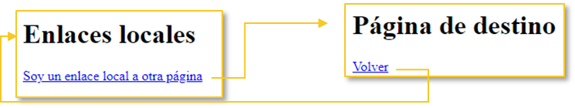

Enlaces locales
Permiten vincular nuestra página con otra página del mismo Sitio Web.
Para agregar un enlace para regresar podemos colocar lo siguiente:
Link

Slide 14
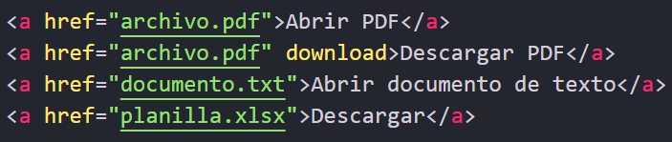

Enlaces a direcciones de correo y archivos
Permiten vincular nuestra página con el cliente de correo predeterminado en la computadora:
Se pueden agregar un “asunto”:
Los enlaces también permiten vincular nuestro documento HTML con archivos:
Notes:
Más info: https://www.anerbarrena.com/atributo-download-html5-5691/

Slide 15
Rutas
Rutas absolutas y relativas

Slide 16
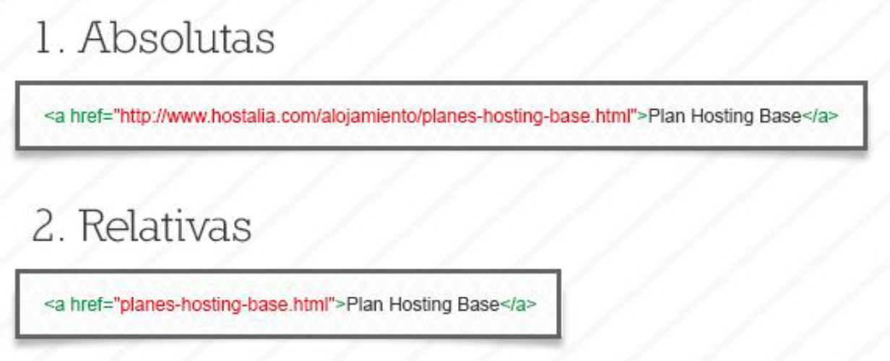
Rutas absolutas y relativas
Cuando hablamos de ruta (o path) nos referimos a la dirección de destino al hacer clic en el link. Esta ruta puede ser:
Absoluta: Nombre de dominio (externa): http://www.manualweb.net/img/logos/html.png
Relativa: Directorios desde donde estoy (interna): /img/casa.png

Slide 17
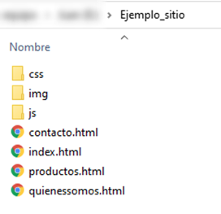
Rutas absolutas y relativas
Mientras desarrollamos el sitio en forma local (desde nuestra computadora), nos conviene tener la información dividida en carpetas.
En general nuestro index.html será la página principal y las demás páginas estarán en el directorio raíz, pero para colocar imágenes, hojas de estilo, archivos de JavaScript nos conviene ponerlos en carpetas separadas.
Notes:
Más info: https://pressroom.hostalia.com/contents/ui/theme/images/wp-hostalia-enlaces-absolutos-y-relativos.pdf

Slide 18
Tipos de elemento
Elementos en bloque y en línea

Slide 19
Elementos block (en bloque) e inline (en línea)
HTML clasifica a todos los elementos en dos grupos: inline y block. De por defecto, los elementos en bloque comienzan en una nueva línea y los elementos en línea pueden comenzar en cualquier parte de una línea.
INLINE | BLOCK
<br>, <a>, <img>, <span>, <b>, <strong>, <mark>, <sub>, etc. | <div>, <p>, <h1>..<h6>, <ul>, <ol>, <li>, <table>, <form>, etc.

Slide 20
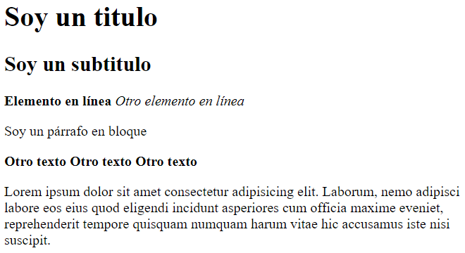
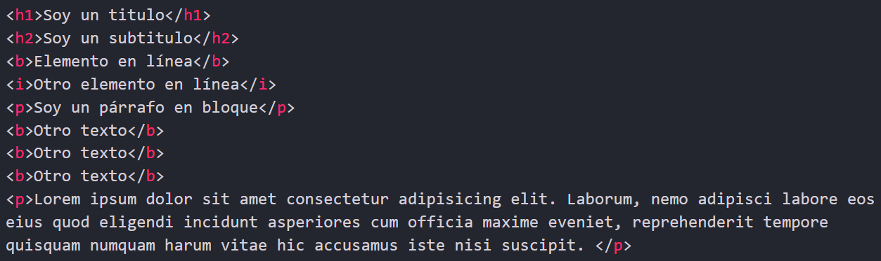
Elementos block (en bloque) e inline (en línea)

Slide 21
Material extra

Slide 22

Formatos de texto
Afectan al texto que se muestra en el documento.
Han sido sustituidos en buena parte por CSS, pero su conocimiento nos permite modificar aspectos concretos de la fuente (estilo, índices y subíndices) sin tener la necesidad de definir un estilo específicamente para modificar solo un atributo (ejemplo: texto en negrita).
<b> vs <strong>
Mismo efecto visual
<b> indica negrita y <strong> indica que se debe resaltar fuertemente el texto (cada navegador lo resalta como desea).
El formato lo define el navegador a su criterio, por eso podemos encontrarnos con presentaciones levemente diferentes entre navegadores
Etiquetas anidadas:

Slide 23
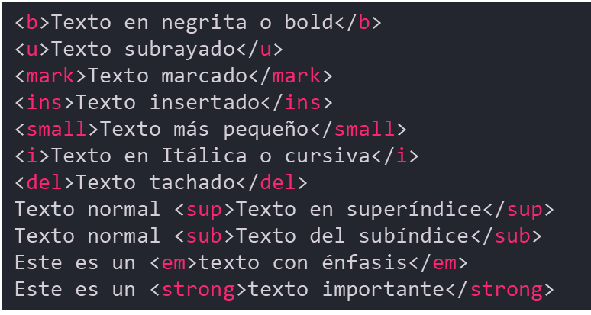
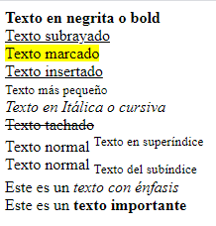
Etiquetas básicas (formatos de texto)

Slide 24


Jsbin y Codepen
Son herramientas para probar HTML, CSS y JS.
https://jsbin.com/?html,output
https://codepen.io/

Slide 25

w3schools
Es un sitio web para aprender tecnologías web en línea. Contiene tutoriales de HTML, CSS, JavaScript, SQL, PHP, XML y otras tecnologías.
https://www.w3schools.com/

Slide 26
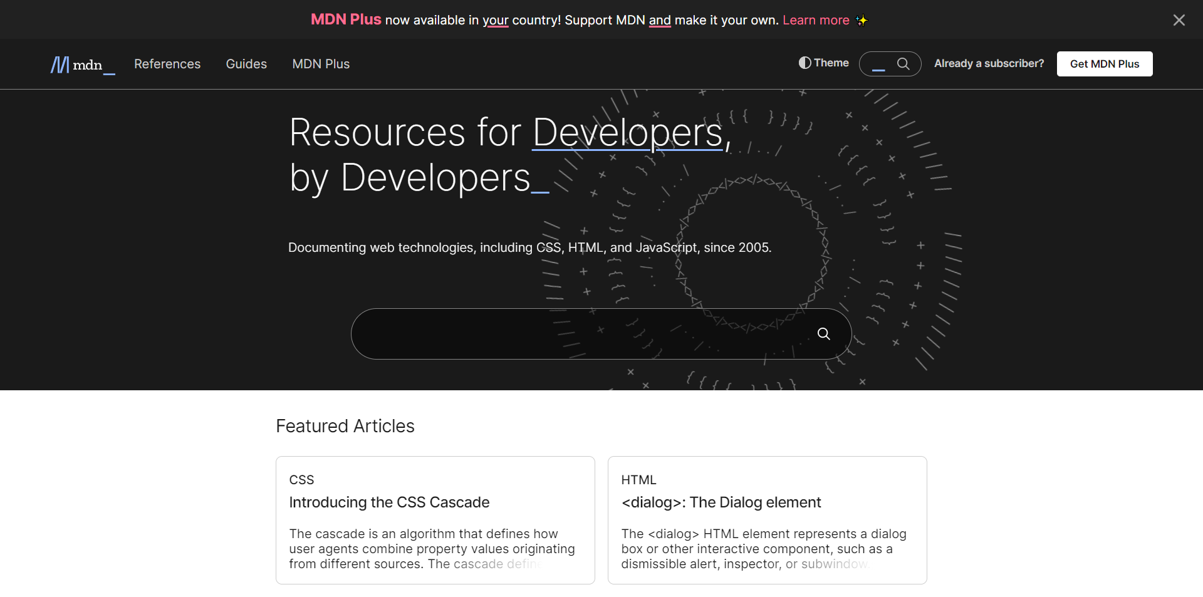
Mozilla Developer Network (MDN)
Si eres desarrollador, encontrarás todo lo que necesitas en Mozilla Developer Network (MDN). MDN ofrece documentación, demos y un foro de preguntas y respuestas donde puedes hacer preguntas e interactuar con otros desarrolladores.
https://developer.mozilla.org/en-US/
Estos son algunos de los temas que encontrarás en MDN:
HTML
CSS
JavaScript
APIs orientadas a la web
APIs / DOM

Slide 27
Tarea para el Proyecto:
Continuar con la formación de los grupos/equipos de 4 personas.
Los estudiantes deberán armar una única planilla por comisión para comenzar a anotarse. Luego lo informarán a través de un formulario de Google.
Comenzar a diagramar los layouts/estructura de cada página del sitio web.

Slide 28
No te olvides de dar el presente

Slide 29
Recordá:
Revisar la Cartelera de Novedades.
Hacer tus consultas en el Foro.
Realizar los Ejercicios obligatorios.
Todo en el Aula Virtual.

Slide 30
Muchas gracias por tu atención.
Nos vemos pronto

